Slide 1
BİRİNCİ BASAMAKTA GEBE TAKİBİ
Dr. Melik İNCE
KTÜ Tıp Fakültesi Aile Hekimliği Anabilim Dalı

Slide 2
AMAÇ
Birinci basamakta gebe takibi hakkında bilgi vermek
Gebelik risk faktörleri hakkında bilgi vermek

Slide 3
Öğrenim Hedefleri
Gebelik izleminin amacını açıklayabilmek
Gebe izlem aralıklarını sayabilmek
Gebelikte yapılan her görüşmede istenecek tetkikleri sayabilmek
Gebe risk faktörlerini sayabilmek
Gebe izlemde zamanına göre taramaları bilmek
Sevk kriterlerini sayabilmek

Slide 4
Genel Bilgiler
Gebe izleminin temel amacı gebe ve fetüsün sağlık durumlarını belirlemek ve buna uygun bakım planı oluşturmaktır.
Bulunulan ülkenin maddi imkanları, sağlık sisteminin durumu, sosyokültürel özelliklerine göre izlem sayısında ve izlemin niteliğinde ülkeler arası farklılıklar olabilmektedir.

Slide 5
T.C. SAĞLIK BAKANLIĞI
2018 Doğum Öncesi Bakım Yönetim Rehberi
• Ülkemizde Sağlık Bakanlığı’nın 2014’te yayınlandığı kılavuz 2018 yılında güncellenmiş.
• 1. Basamağa hitap eden 48 sayfalık bir rehber
• DSÖ’nün kılavuzuyla benzerlik göstermektedir.

Slide 6
Gebe İzlemi
Sağlık Bakanlığı Doğum Öncesi Bakim Yönetim Rehberi
•Her gebenin en az 4 kez nitelikli olarak izlenmesi istenmekte,
•Doğum sonrası hastanede 3 ve evde 3 olmak üzere 6 kez lohusa izleminin yapılması,
•Normal doğum sonrası 24 saat, sezaryen sonrası 48 saat hastanede takip edilmesi,
•Her doğumun hastanede gerçekleştirilmesi ve gerektiğinde stabilize etmek kaydıyla bir üst düzey hastaneye sevklerinin sağlanması

Slide 7
GİRİŞ
Gebelik, doğum eylemi ve lohusalık esnasındaki komplikasyonlar gelişmekte olan ülkelerde üreme yaşındaki kadınlar arasında önde gelen ölüm ve sakatlık nedenidir.
Çok boyutlu bir kalkınma göstergesi olarak anne ölüm oranı, üreme sağlığı hizmet sunumu kalitesi ile yakından ilişkilidir.
Dünyada her yıl 300.000 civarında anne ölümünün gerçekleştiği tahmin edilmektedir.
Bin Yıl Kalkınma Hedefleri’nin 5’incisi; anne sağlığındaki iyileşmesinin temel göstergesi anne ölümlerinin azaltılmasıdır.

Slide 8
Gebe izlemi
Gebe takibinde amaç maternal ve perinatal mortalite ve morbiditenin azaltılmasıdır.
İlk prenatal visit gebelik başlamadan, gebe kalmayı düşünen tüm kadınlara yapılmalıdır.
Sistemik, jinekolojik ve obstetrik öykü alınmalı, varsa sistemik hastalıkları kontrol ve tedavi edilmelidir.

Slide 9
Gebe izlemi
Gebe kalmak isteyen bir kadını saptamanın en doğru yolu 15-49 yaş kadın izlemidir.
15-49 yaş izlemi yılda 2 kez yapılmalı.
Bu süreçte kadına gebe kalmak istediğinde mutlaka sağlık kuruluşuna başvurması söylenmeli.

Slide 10
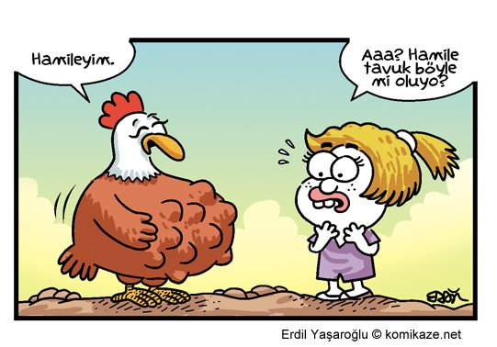
İZLEM ARALIKLARI
1.İzlem : 0 - 14 Hafta
2.İzlem : 18 - 24 Hafta
3.İzlem : 28 - 32 Hafta
4.İzlem : 36 - 38 Hafta

Slide 11
İZLEM BASAMAKLARI
1. İletişim
2. Öykü alma
3. Fizik muayene
4. Laboratuvar testleri
5. Gebeye verilecek ilaç desteği, bağışıklama ve tedaviler
6. Bilgilendirme ve danışmanlık
7. Sevk edilecek durumlar
8. Yapılan izlemin kayıt altına alınması

Slide 12
1. İZLEM (ilk 14 hafta)
Gebeliğin İlk 14 haftası içerisinde yapınız ve izlem için 30 dakika zaman ayırınız.
14. gebelik haftasından sonraki gebe tespitleri; Gebelik haftasına bakılmaksızın “İlk İzlem” olarak değerlendirilir.
İlk izlemde yapılması gereken tüm prosedürler uygulanır.

Slide 13
1. İLETİŞİM
Gebe ve varsa aile yakınlarını karşılayarak uygun iletişimi kurmak için aşağıdaki basamaklar uygulayın.
Gebeyi nazik bir şekilde karşılama
Kendini tanıtma
Gebenin adını öğrenme ve kullanma
Gerekli olumlu beden dilini kullanma
İletişim için gerekli mesafeyi ayarlama
Gebe ile yüz yüze olma, göz teması kurma
Her aşamada soru sorabileceğini belirtme
Gerekli mahremiyeti sağlama

Slide 14
2. Öykü
Kişisel bilgiler
• T.C. Kimlik Numarası
• Yaş (Doğum tarihi)
• Adres ve telefon numarası
• Medeni hali
• Akraba evliliği / derecesi
• Yaşadığı ev tipi
• Yaşadığı mekanın alt yapı koşulları; tuvalet, su kaynağı
• Yaşadığı mekanın elektrik ve ısınma kaynağı
• Eğitim düzeyi
• Ekonomik kaynakları (Kendi mesleği ve çalışma durumu)
• Yaşadığı yerin en yakın sağlık kuruluşuna uzaklığı ve ulaşım şartları
• Sosyal güvencesi

Slide 15
2. Öykü
Soy geçmişini alınız:
• Kalıtsal hastalıkların (konjenital hastalıklar, kas hastalıkları, metabolik hastalıklar, endokrinolojik hastalıklar, psikiyatrik hastalıklar vb.) varlığı.
Alışkanlıklarını sorgulayınız:
• Madde bağımlılığı (sigara, alkol, uyuşturucu)
• Toprak vb. yeme

Slide 16
Tıbbi Öykü
• Kronik sistemik hastalıklar (epilepsi,diyabet, hipertansiyon, tiroid, kardiyovasküler hastalıklar, böbrek hastalıkları vb.)
• Venöz tromboemboli
• Geçirilmiş veya tedavisi sürmekte olan enfeksiyon hastalıkları (tüberküloz, brusella, paraziter hastalıklar, vb.)
• Cinsel yolla bulaşan enfeksiyonlar (CYBE)
• Psikiyatrik hastalıklar
• Aile içi şiddet
• Kan transfüzyonu
• Talasemi taşıyıcılığı
• Hastaneye yatış öyküsü ve nedenleri
• Geçirilmiş jinekolojik operasyonlar (histerotomi, myomektomi vb.)

Slide 17
Tıbbi Öykü
• Geçirilmiş diğer operasyonlar (apendektomi vb.)
• Anestezi problemleri
• İlaç allerjisi
• Sürekli kullanmak zorunda olduğu ilaçlar (antiepileptikler, antidiyabetikler, antihipertansifler vb.)
• Tetanoz toksoid immünizasyonu
• Rubella immünizasyonu
• Hepatit B immünizasyonu
• Serviks kanseri taraması
• HIV profilaksi veya tedavisi

Slide 18
Obstetrik ve üreme sağlığı öyküsü
• Gravida, Parite
•Yaşayan çocuk sayısı
•Maternal komplikasyonlar
•Doğumların kim tarafından nerede yapıldığı
•Doğum ağırlığı ve cinsiyeti
•Doğum sırasında yaşanan komplikasyonlar
•Tekrarlayan düşükler
•Gebeliğin sonlanma şekli ve gebelik haftası
•Doğum sonrası yaşanan komplikasyonlar
•Fötal komplikasyonlar
•Ölü doğum ve nedenleri
•Bebek ölümü ve nedenleri
•Çocuk ölümü ve nedenleri
•Anne sütü verip vermediği ve süresi

Slide 19
Mevcut Gebelik
• Son adetinin ilk günü
• Adet düzeni
• Tahmini doğum tarihi (Naegale formülü kullanılır SAT’a 7 ekleyip, 3 ay geri gelinir)
Örnek;
• Son adet tarihini bilmiyorsa veya şüpheli ise ultrason ile gebelik yaşının belirlenmesi
• Gebelik yakınmaları (bulantı, kusma, toprak vb. yeme, sık idrara çıkma, meme hassasiyeti, kabızlık, mide yanması, nefes darlığı, çarpıntı, halsizlik vb.)
• Gebelik tehlike işaretlerine ait yakınmalar (vajinal kanama, yüksek ateş, karın ağrısı, baş ağrısı, solunum güçlüğü veya sık solunum, günlük aktivitelerin gerçekleştirilememesi vb.)
• Gebelik öncesi ve gebelikte ilaç kullanımı,
• Gebelik öncesi ve gebelikte seyahat (sıtma, zika vb. açısından).
Sat 1 temmuz 2024 + 7 gün = 8 temmuz 2024
8 temmuz 2024 –3 ay = 8 nisan 2024
8 nisan 2024 + 1 yıl = 8 nisan 2025

Slide 20
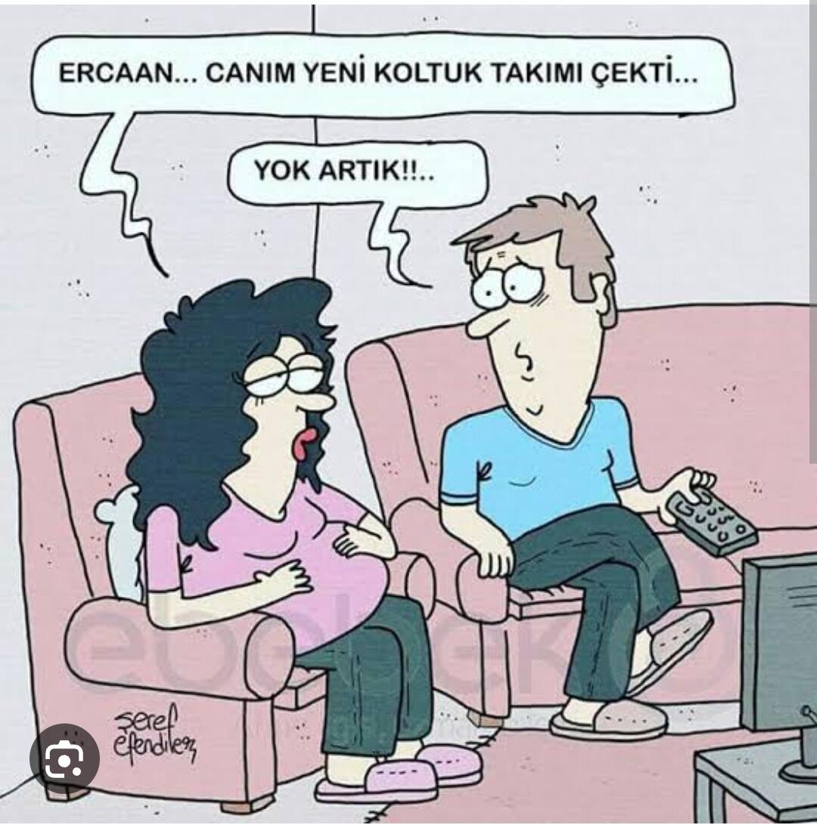
Mevcut Gebelik
Normal gebelik yakınmaları
• Yorgunluk
• Bulantı ve kusma
• Sık idrara çıkma
• Baş dönmesi
• Varis ve hemoroid
• Kabızlık
• Mide yanması
• Ciltteki değişiklikler
• Meme hassasiyeti

Slide 21
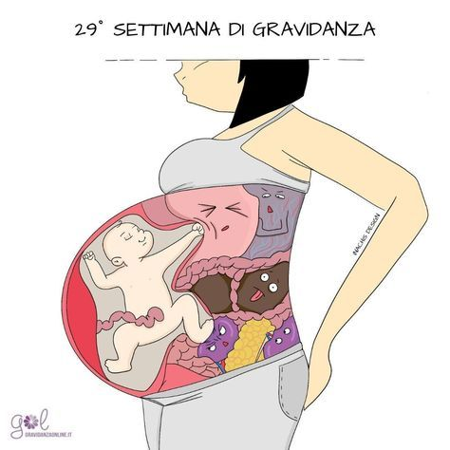
Mevcut Gebelik
Tehlike işaretleri
• Vajinal kanama
• Yüksek ateş
• Karın ağrısı
• Solunum güçlüğü veya sık solunum
• Günlük aktivitelerin gerçekleştirilememesi
• Konvülziyon
• Baş ağrısı ile beraber görmede bozulma –Preeklampsi-eklampsi habercisi
• Yüz, el ve bacaklarda şişme
• Daha önce hissediliyorken fetüs hareketlerinin hissedilememesi
• Suyunun gelmesi

Slide 22
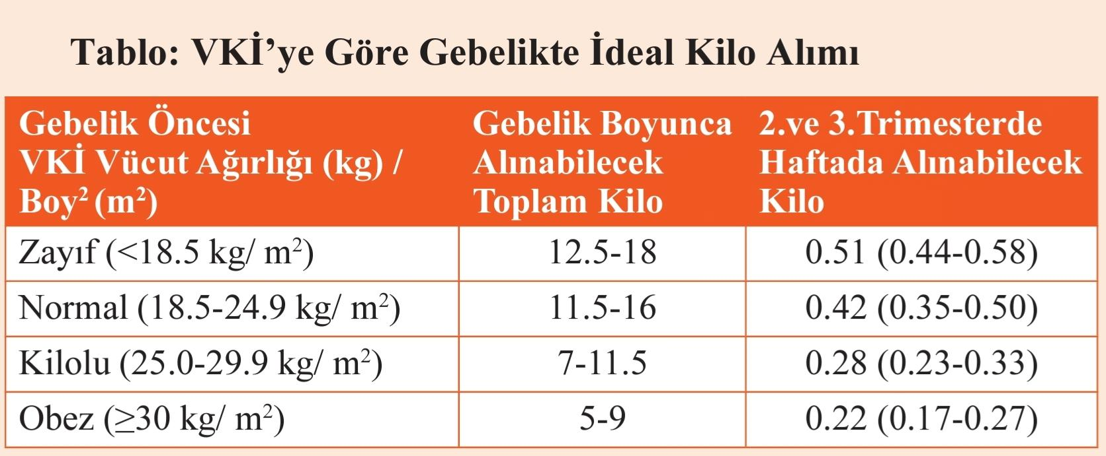
3.FİZİK MUAYENE
Boy ve kilo
Gebenin boy ve kilosu [Vücut Kitle İndeksi (VKİ) <18.5kg/ m2 veya ≥30kg/m2 ise diyetisyene yönlendiriniz. ]
VKİ’ye göre zayıf ve normal ağırlıktaki gebelerde ayda en fazla 2 kilo alımı, kilolu ve obez olan gebelerde ise en fazla 1 kilo alımı önerilmektedir.

Slide 23
FİZİK MUAYENE

Slide 24
FİZİK MUAYENE
Kan basıncı
(Sistolik kan basıncının 140mmHg, diastolik kan basıncının 90 mmHg üstünde olması yüksek tansiyon olarak kabul edilir)
Nabız 60-100
Ciddi anemi bulgularını kontrol
Göğüs ve kalp oskültasyonu
Pretibial ödem ve varis tespiti

Slide 25
FİZİK MUAYENE
Gebelik haftası ile uterus büyüklüğünün uygunluğunu değerlendirme
• Semptomatik CYBE bulgusu varsa değerlendirme
• Fetus kalp seslerini değerlendirme
(Fetal kalp atımı sayısı normalde; dakikada 120-160 aralığındadır. El doppleri ile 10.-12. haftalardan itibaren duyulabilir)
Bebeğin ilk hareketlerini hissetme zamanını kaydetmesini isteyiniz
(bebek hareketlerini genellikle 16 ile 22. haftalar arası hissedilir.)
Tehlike işaretlerini kontrol etme
(Nefes darlığı, öksürük, yüksek ateş döküntü, peteşi, kaşıntı izleri, sarılık vb. bir hastalığı gösteren diğer tehlike işaretleri )

Slide 26
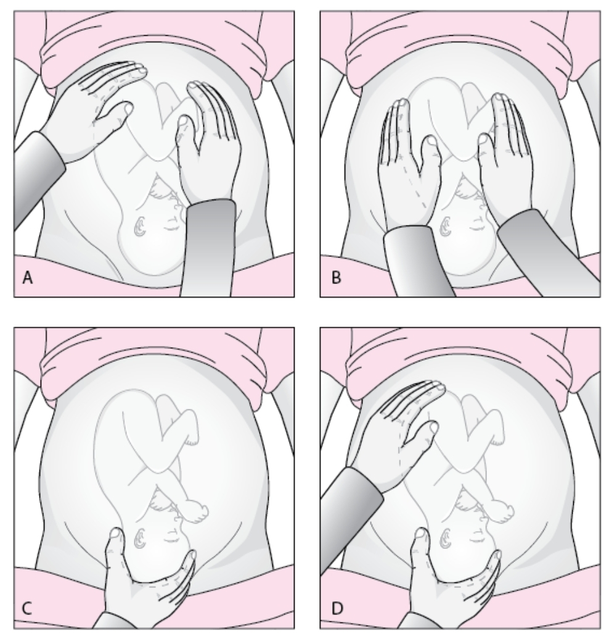
LEOPOLD MANEVRALARI
Leopold manevrası: Uterin fundus palpe edilerek burada fetusun bulunan kısmı belirlenir (baş veya makat).
Leopold manevrası: Sağ ve sol yanlar palpe edilerek fetal sırtın pozisyonu belirlenir.
Leopold manevrası: Önde gelen kısmın angaje olup olmadığı belirlenir.
Leopold manevrası: Önde gelen kısmın seviyesi belirlenir
https://www.msdmanuals.com/professional/multimedia/figure/leopold-maneuver

Slide 27
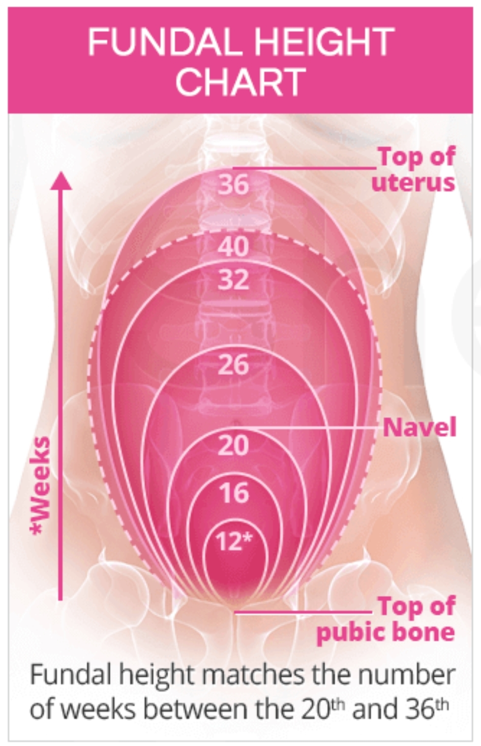
Gebeliğin değişik haftalarında fundus yükseklikleri
https://www.shecares.com/pregnancy/belly-and-fundal-height

Slide 28
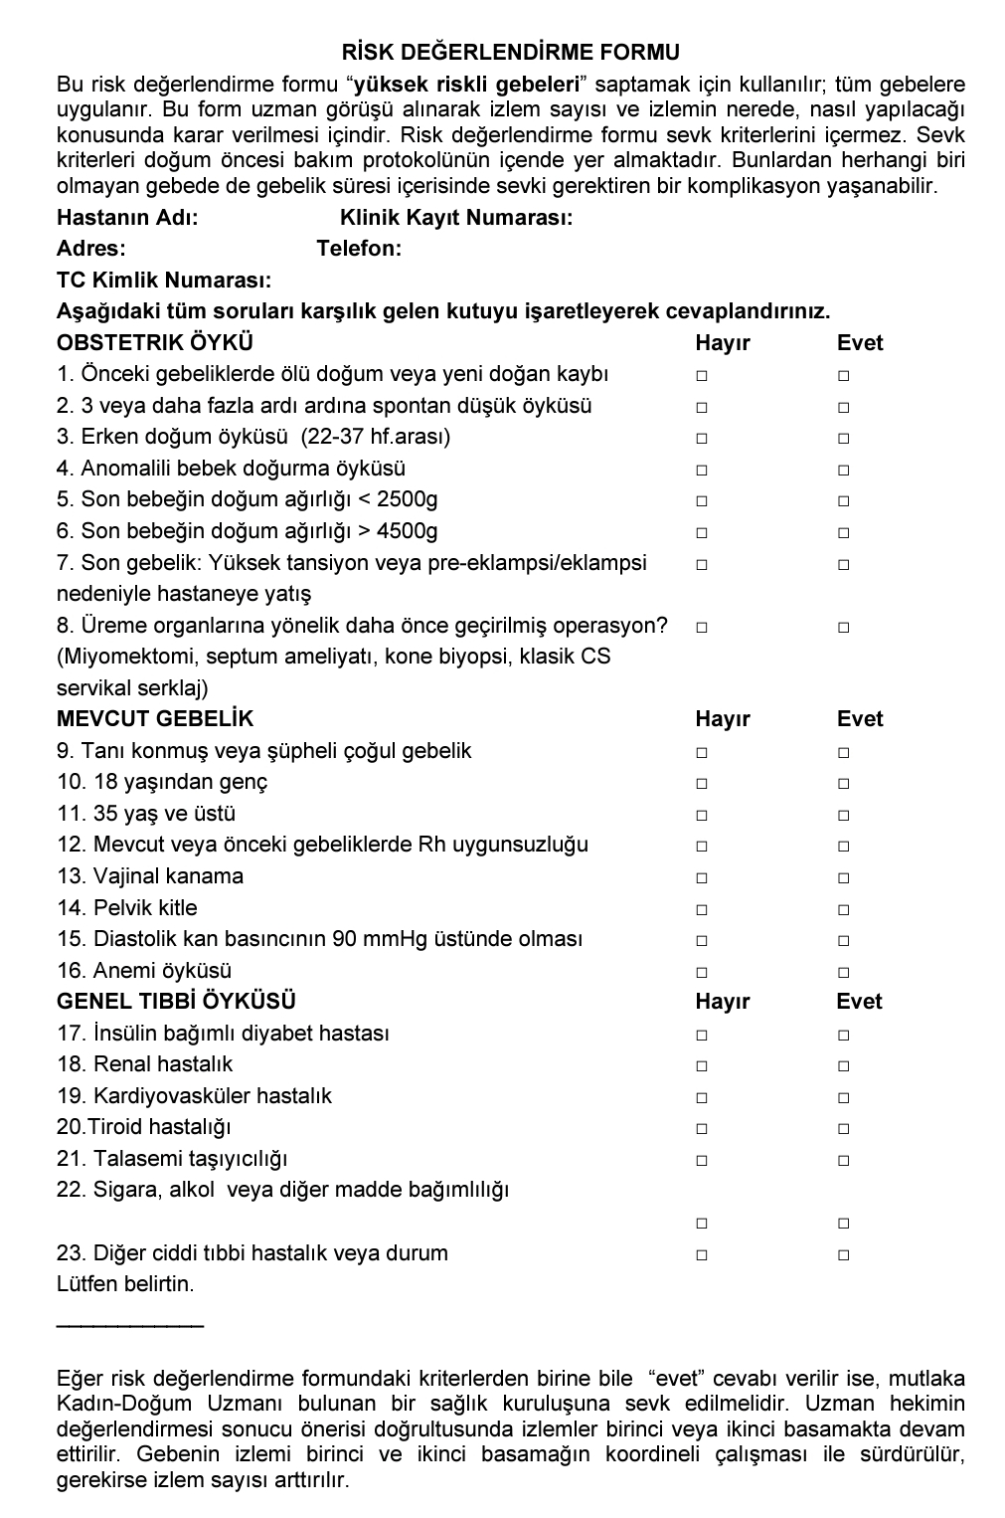
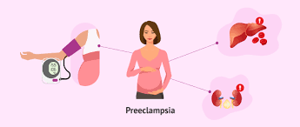
GEBELİKTE RİSK DEĞERLENDİRME FORMU
(Gebe sevk kriterleridir : tek «evet» cevabı yeterli )

Slide 29
GEBELİKTE RİSK DEĞERLENDİRME FORMU
A- Tıbbi Öykü:
Kardiyovasküler : VTE , Kronik Hipertansiyon , Aritmi, KKH , ARA , KMP vb.
2. Jinekolojik : Pelvik Kitle, Myom, Uterin Malformasyon vb.
3. Endokrin : Diabetes Mellitus , Hipotroidi, Hipertroidi, Guatr, Hiperlipidemi vb.
4. Nörolojik ve Serebrovasküler : Epilepsi , Multipl Skleroz, Anevrizma vb
5. Psikiyatrik Hastalıklar: Şizofreni, Depresyon vb.
6. Solunum Sistemi : Astım, KOAH vb.
7. Renal : Pyelonefrit, Nefrotik Sendrom, Kronik Böbrek Yetmezliği vb.
8. Hematolojik : Orak Hücreli Anemi, Talasemi, Koagülasyon Bozukluğu vb.
9. Enfeksiyon : Tüberküloz, Sıtma, HBV, HCV, HİV, vb.
10. Romatolojik : Sistemik Lupus Eritematozus vb.
11. Neoplazmlar
12. Kalıtsal : Konjenital , Kas , Metabolik Hastalıklar vb.
13. Ortopedik Bozukluk: Doğuştan kalça çıkıklığı, Skolyoz vb.
14. Akraba Evliliği
15. İlaç Kullanımı ve Zararlı Madde Bağımlılığı: Sigara, Alkol vb.
16. Düşük Sosyoekonomik Durum: İlgili birimlere yönlendiriniz.

Slide 30
GEBELİKTE RİSK DEĞERLENDİRME FORMU
B- Obstetrik Öykü:
1. Geçirilmiş Uterin Cerrahi: Sezaryen, Myomektomi, Metroplasti, Septum vb.
2. Pelvik Kitle, Myom, Uterin Malformasyon
3. Tekrarlayan Düşük (3 ve Üzeri ), Ölü Doğum , Yeni doğan ölümü
4. Düşük Doğum Ağırlığı 2500gr.↓ , Makrozomik Bebek 4000gr.↑
5. Eklampsi-Preeklampsi
6. Erken Doğum , Günaşımı
7. Anomalili Bebek
8. Gestasyonel Diyabet
9. Venöz Tromboemboli
10. Ektopik Gebelik
11. Rh/rh Uygunsuzluğu
12. Antepartum Kanama , Postpartum Kanama
13. Zor ve Müdahaleli Doğum
14. Plasenta Previa , Plasenta Dekolmanı

Slide 31
GEBELİKTE RİSK DEĞERLENDİRME FORMU
C- Mevcut Gebeliğin Değerlendirilmesi:
1. 18 Yaş Altı , 35 Yaş Üstü
2. Rh/rh Uygunsuzluğu
3. Çoğul Gebelik
4. İki Yıldan Sık Gebelik , Grandmultiparite (5 ve üzeri doğum)
5. Sigara, Alkol Kullanımı ve Madde Kullanım
6. Gestasyonel Diyabet
7. Plasenta Previa
8. Venöz Tromboemboli , Varis
9. Polihidramnios-Oligohidramnios
10. Anomalili Fetüs
11. Servikal Yetmezlik
12. Vajinal Kanama
13. Preeklampsi-Eklampsi
14. Gebelikte Cerrahi Müdahale Geçirilmesi: Appendektomi vb
15. Yatış Gerektiren Hiperemezis Gravidarum
16. Preterm Eylem
17. Gebelikte Travma Geçirilmesi
18. Şiddetli Enfeksiyon
19. Ciddi Anemi: Hb<7 gr/dL
20. Preterm Erken Membran Rüptürü
21. Vücut Kütle İndeksi <18kg/m2 , >30kg/m2
22. İnfertilite Tedavisi Sonrası Gebelik
23. Anormal HPV ve PAP Smear Taraması
24. Tekrarlayan Sistit
25. İntrauterin Gelişme Geriliği
26. Gestasyonel haftası ile uterus büyüklüğünün uygunsuzluğu
27. 10-12. haftalardan itibaren el Doppleri, 16-20. haftadan itibaren fetal steteskop ile fetal
kalp seslerinin duyulmaması. 20. haftadan sonra gebenin fetus hareketlerini hissetmemesi
28. Pelvik Kitle, Myom, Uterin Malformasyon

Slide 32
4.LABORATUVAR TESTLERİ
Tam İdrar Tetkiki (2.3.4. izlemlerde tekrarlanır)
İdrar Kültürü
Hemogram (2.3.4. izlemlerde tekrarlanır)
HBsAg
Kan grubu
Sifiliz taraması , HIV testi
TSH
AKŞ
OGTT
İndirekt coombs testi *
* İndirek coombs negatif ise anti-D immunglobulin yaptırınız , 3. izlemde , Rh uyumsuzluğu varsa yapılır

Slide 33
ASEMPTOMATİK BAKTERİÜRİ
Üriner toplayıcı sistemde progestron etkisiyle dilatasyon, büyüyen uterusun basısına bağlı staz, mesanenin yer değiştirmesi ve kapasitesindeki artış, idrarın pH, osmolarite, glikoz ve aminoasit miktarlarındaki artış enfeksiyon riskini arttırır.
Gebe olmayan kadınlarda asemptomatik bakteriüri ciddi bir sorun yaratmaz ve tedavisi de gerekmez.
Gebelikte asemptomatik bakteriürinin erken doğum ve düşük doğum ağırlığı risklerini arttırdığını bildiren çalışmalar mevcuttur.

Slide 34
ASEMPTOMATİK BAKTERİÜRİ
Asemptomatik gebede 2 ayrı orta idrar kültüründe 1 ml idrarda aynı mikroorganizmaya ait 100.000’in üzerinde koloni üremesi asemptomatik bakteriüri olarak tanımlanmaktadır
Orta idrar sedimentinde mikroskop ile 5-10 lökosit gözlenmesi piyüri olarak tanımlanır.
İdeal tedavi kültür ve antibiyogram sonucuna göre tedavi verilir.
Gebelerde idrar kültüründe asemptomatik bakteriüri tespit edilirse tedavi başlanır

Slide 35
4.LABORATUVAR TESTLERİ
*Hb < 11 gr/dL ➕ MCV<80 fL ➡️ Demir tedavisi
Hb < 7 gr/dL ➡️ Sevk
2-4 hafta sonra kontrol ediniz : hemoglobin yükselmez ise sevk edilir.
Demir eksikliği yok ve MCV<80 fL ise talasemi taramasına yönlendirilir.

Slide 36
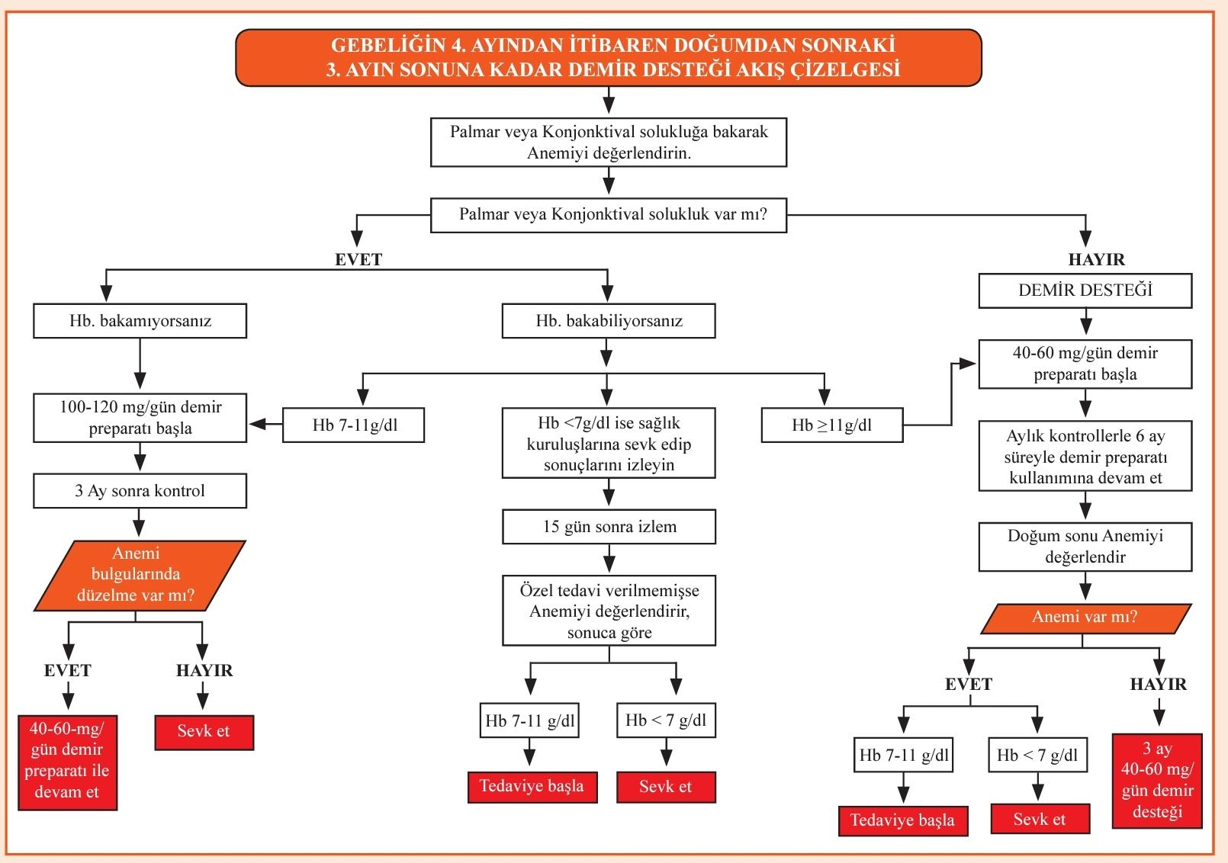

Slide 37
4.LABORATUVAR TESTLERİ
Aşılanmış olsa dahi HBsAg bakınız.
Kan grubu tayini: Gebenin ve eşinin kan grubuna bakınız.
İndirekt coombs testi sonucu (-) olanları; 28.haftada tekrarlayınız, (+) olanları üst basamağa sevk ediniz.
Sifiliz taraması yapınız.
Gebenin bilgi ve onayı dahilinde HIV testi yapınız.
TSH bakınız.
Anne Rh (-), baba Rh (+) ise indirekt coombs testinin yapılmasını sağlayınız.
üst basamağa sevk Anti D immunglobulin
28.Haftada tekrarlayınız

Slide 38
GEBELİKTE TSH DEĞERLENDİRMESİ
Tiroid hormonu normal gebelik ve fetus gelişimi için gerekli bir hormondur.
Gebeliğin ilk yarısında plasental ve fetal gelişim annedeki tiroid hormon düzeylerine bağlıdır.
•Bu nedenle annedeki tiroid fonksiyon bozuklukları
Düşük
İntrauterin gelişme kısıtlanması
Hipertansif bozukluklar
Erken doğum
Yenidoğanda düşük IQ riskini artırır
•Gebelik tiroid fizyolojisini belirgin olarak etkilemektedir.
Fetusun tiroid bezi gebeliğin18-20. haftasına dek fonksiyonel olarak olgunlaşmaz. Bu nedenle fetusun gelişimi plasentadan geçen anneye ait tiroid hormon düzeylerine bağlıdır.

Slide 39
GEBELİKTE TSH DEĞERLENDİRMESİ
Gebelerde ancak anamnezde tiroid hastalığı öyküsü veya ilişkili olabilecek semptomların varlığında tiroid fonksiyonlarının değerlendirilmesini önermektedir
Türkiyenin ;
iyod eksikliği bölgesi olması,
tiroid hormon eksikliğinin gebelikte bir çok olumsuz sonuçlara yol açma riskinin olması
TSH ölçümlerinin ülkemizde kabul edilebilir bir maaliyette olması
nedeni gebe kalmayı planlayan tüm kadınlarda ve tüm gebelerde başlangıçta TSH ölçümü yapılmalıdır.
GEBELİKTE TSH DEĞERLENDİRMESİ
 | TSH (Alt Sınır) | TSH (Üst Sınır)
1. TRİMESTR | 0.1 mlU/L | 2.5 mlU/L
2. TRİMESTR | 0.2 mlU/L | 3 mlU/L
3. TRİMESTR | 0.3 mlU/L | 3 mlU/L
TSH için normal değerlerin sınırlarını gebe olmayanlar için 0.35-4.5 mU/mL arasındadır.

Slide 40
Gestasyonel diyabet
Gebe gestasyonel diyabet açısından risk grubunda ise,
Riskli gebelik
makrozomik doğum öyküsü (≥4500 g),
Gestasyonel diyabet öyküsü,
VKİ ≥30kg/m2,
birinci derece yakınlarında diyabet öyküsü,
bilinen bozulmuş glukoz toleransı
PKOS vb durumu,
Hipertansiyon,
Kardiyovasküler sistem hastalığı varsa kan şekerine bakınız.
(AKŞ≥126/dl veya rastgele bakılan kan şekeri ≥200 mg/dl ise aşikar diyabet tanısı konulur.)
Bu değerlerin altında ise 75 gr oral glukoz tanı testinin (OGTT) yapılmasını sağlayınız.
Test sonuçları negatif ise gebeliğin 24-28. haftalar arasında 75 gr oral glukoz tanı testini tekrarlayınız
Gestasyonel diyabet, ilk kez gebelik sırasında saptanan değişik derecelerde glukoz tolerans bozukluğu

Slide 41
Gestasyonel diyabet
Tüm gebelerde 24-28. haftalar arasında“GlukozTaramaTesti” yapılmalıdır.
Risk gruplarında ilk müracaat edilen gebelik haftasında Açlık plazma glukozu 100-126 arasında olanlara OGTT testi uygulanmalıdır.
Gestasyonel Diyabet (GDM) risk faktörleri
Obezite
Daha önce GDM öyküsü
Anne yaşının 40’tan büyük olması
Glukozüri
Daha önce tespit edilmiş glukoz yüksekliği (prediyabet) öyküsü
Birinci derece akrabalarda diyabet
Makrozomik (doğum tartısı 4 kg veya üzerinde olan) bebek doğurmak
PKOS
Kortikosteroid ve antipsikotik ilaç kullanmak

Slide 42
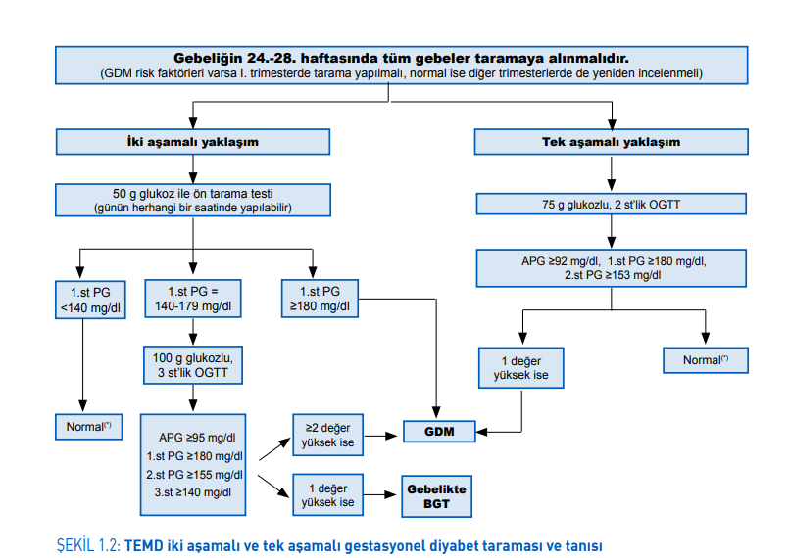
GDM TANI KRİTERLERİ

Slide 43
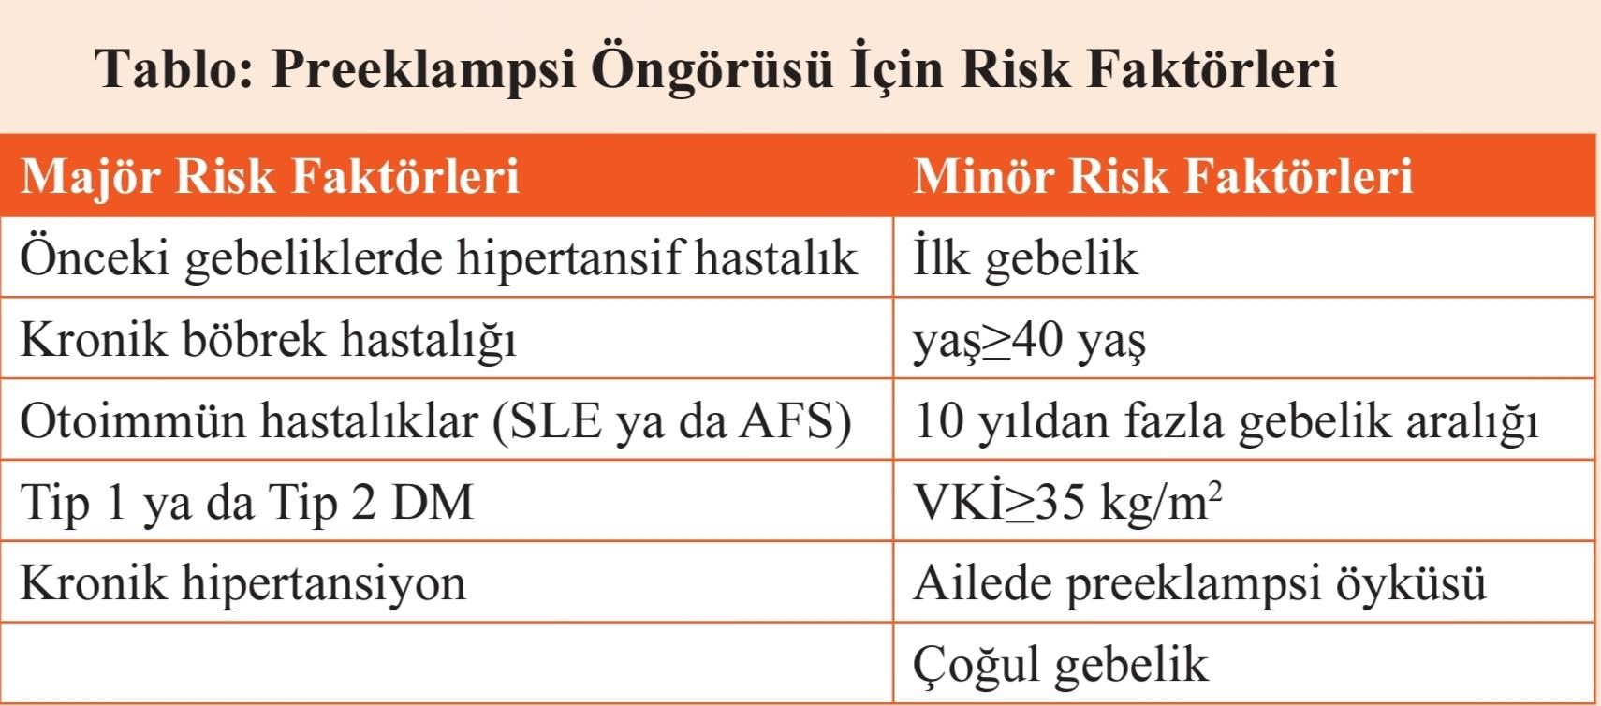
Majör en az bir, minor en az 2 tanesinin varlığında bir kontrendikasyon yoksa 12-35. gebelik haftalarında 80 mg/gün Aspirin veriniz.

Slide 44
Prenatal Tarama ve Tanısal Testler
Doğum öncesi tarama fetal anomalilerin saptanması için tüm gebe
kadınlara önerilmelidir.
Doğum öncesi genetik tanı testi önermenin en yaygın nedeni ileri anne yaşıdır (doğum sırasında annenin 35 yaş veya üzerinde olması);
• Düşük risk grubundaki kadınlara, fetüsteki anomalilerin tespiti için, birinci veya İkinci trimesterde biyokimyasal tarama testleri ve ultrasonla ense kalınlığı ölçümü ve gebeliğin 18-20. haftasında fetal anatomiyi değerlendirme amaçlı hedefe yönelik ultrasonla tarama önerilebilir.
RAKEL AİLE HEKİMLİĞİ 9.BASKI (Robert E. Rakel, MD, David P. Rakel, MD ISBN 9789752777408 , 2019 )

Slide 45
Prenatal Tarama ve Tanısal Testler
11-14. HAFTA İKİLİ TARAMA
Birinci trimester ultrasonografi ve biyokimyasal tarama artık klinik kullanımda tüm kadınlar için mevcuttur. Spesifik olarak, "birinci trimester tarama testi", gebeliğin 10 hafta 2 günü İle 13 hafta 6 günü arasında yapılır.
Ultrasonografide Crown Rump Length (CRL) ile gebelik haftası belirlenir ve ense kalınlığı ölçümü (NT) yapılır.
Anne kanında FreeBeta HCG ve Pregnancy Associated Plasma Protein-A (PAPP-A) düzeylerine bakılır.
İkili test sadece kromozom bozuklukları açısından riski belirler. Nöral tüp defektleri açısından bir risk belirlemez.
Anormal sonuçlarda amniosentez ‘ e yönlendirme yapılır

Slide 46
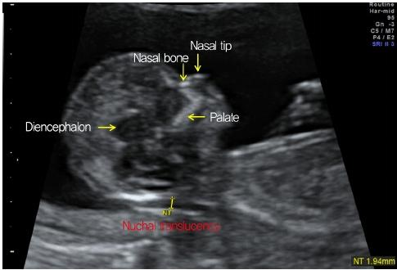
ENSE KALINLIĞI (NT)
>3mm konjenital anomalilerle ilişkilidir
Kaynak : 2014 First-trimester ultrasound forum from the Korean Society of Ultrasound in Obstetrics and Gynecology - Scientific Figure on ResearchGate. Available from: https://www.researchgate.net/figure/Measurement-of-nuchal-translucency-NT-and-other-landmarks_fig1_271598614 [accessed 8 Nov, 2022]

Slide 47
Prenatal Tarama ve Tanısal Testler
16-18. HAFTA ÜÇLÜ TARAMA
Anne kanında hCG, alfa fetoprotein(AFP), estriol(E3) bakılmasıdır.
15-22 haftalar arasında yapılsa da en tatmin edici sonuç 16-18 haftada elde edilir.
İkili test daha erken dönemde yapıldığı için olası bir olumsuzluk durumunda gebeliğin daha erken ve risksiz şekilde sonlandırılmasına olanak tanır.

Slide 48
Prenatal Tarama ve Tanısal Testler
Dörtlü tarama testi,
15-20 haftalıkken (en duyarlı olduğu dönem 16-18 haftalardır)
Beklenenden daha düşük bir MSAFP Down sendromu öngörücüsüdür.
Test sonuçları anormal olan kadınlar hedefe yönelik ultrasonografi ve
muhtemel amniyosentez uygulaması için yönlendirilmelidir.
anneden alınan örneğin,
AFP ,
estrioller ve
insan koryonik gonadotropininin (hCG) beta alt birimi açısından çalışıldığı
anneye yapılan bir kan testidir.

Slide 49
Prenatal Tarama ve Tanısal Testler
Ailede kalıtsal genetik bozukluk, daha önce etkilenmiş bir fetus veya çocuk, ya da tekrarlayan düşük öyküsü olan çiftlere genetik danışmanlık ve test önerilmelidir.
Bütün kadınlara nöral tüp defektleri ve anöploidi için prenatal serum marker taraması yapılmalıdır.
Anöploidi riski yüksek olan kadınların amniyosentez veya koryon villus örneklemesi (CVS) önerilmelidir

Slide 50
Prenatal Tarama ve Tanısal Testler
AMNİYOSENTEZ :
Genetik amniyosentez, tipik olarak gebeliğin 15 ila 20. haftalarında yapılır.
Gebelik kaybı oranı yaklaşık olarak 300'de birdir.
KORYONIK VİLLUS ÖRNEKLEMESİ (CVS):
CVS'de, koryonik villuslar ya da plasental hücreler aspire edilir. Ultrason
eşliğinde 10 ila 13. menstruel haftalarda uygulanır
CVS'nin avantajı, erken gebelik döneminde uygulanması ve sonuçların
alınabilmesidir.
fetal kayıp oranı yaklaşık olarak 125 testte birdir (Jackson ve ark., 1992).
RAKEL AİLE HEKİMLİĞİ 9.BASKI (Robert E. Rakel, MD, David P. Rakel, MD ISBN 9789752777408 , 2019 )

Slide 51
Prenatal Tarama ve Tanısal Testler
11 - 14. Haftalar [ NT + (βHCG + PAPP-A)]
16 - 20. Haftalar
16 - 20. Haftalar [MS AFP + βHCG + unkonjuge estriol (uE3)]
18 - 22. Haftalar
İkili ( kombine) test
Maternal serum AFP
Üçlü/dörtlü test
USG taraması
Gebelikle İlişkili Plazma Proteini A = PAPP-A

Slide 52
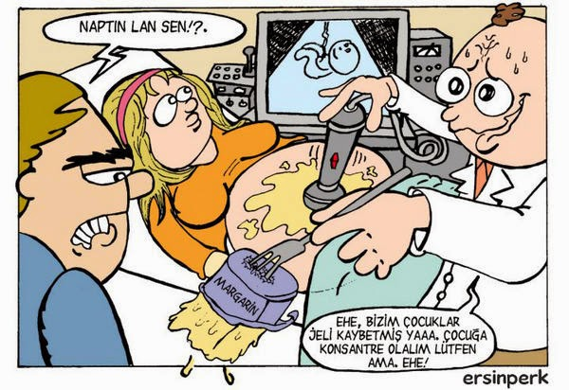
Prenatal Tarama ve Tanısal Testler
Obstetrik ultrasonografi ( 2. İzlemde)
fetus sayısı,
fetal kalp atımı,
fetal biometrik ölçümler,
plasenta lokalizasyonu,
amniyotik sıvı miktarı ,
plasenta yapışma anomalileri
değerlendirilir
Transvaginal ultrasonografi
Erken doğum öyküsü olan gebelerde servikal uzunluk bakılır

Slide 53
Prenatal Tarama ve Tanısal Testler
Cff DNA Testi (anne kanında serbest fetal DNA testi)
[= NIPT ( Non İnvazif Prenatal Testler )]
Yeni geliştirilen bu test ile çok düşük yalancı pozitiflik oranları göstermesi yanı sıra anöploidi
taramasının duyarlılığını arttırıştır. (Chiu ve ark., 2011).
Örneğin bu testler down send. %99 duyarlılıkla ve trizomi 18'i %98 lik bir duyarlılıkla saptayabilir.
Gebeliğin 10. haftasından itibaren herhangi bir zamanda yapılabilen bu testler temel olarak
anne kanında bulunan ve plasental hücre apoptozundan kaynaklandığı düşünülen cffDNA
parçalarının görece miktarlarının belirlenmesidir.
Hücre dışı fetal DNAya dayalı tarama, ileri yaştaki gebelere, anöploidi öyküsü olan kadınlara,
fetal ultrasonografide anormal bulgu saptanan veya serum biyokimyasal tarama testi sonucu
anormal olan kadınlara önerilir.
RAKEL AİLE HEKİMLİĞİ 9.BASKI (Robert E. Rakel, MD, David P. Rakel, MD ISBN 9789752777408 , 2019 )

Slide 54
Fetal iyilik halini değerlendirme yöntemleri
Gebeliğin 32. haftasında başlayan haftalık antenatal test sıklıkla düşük ila orta derece
riskli kadınlarda uygulanır (ör. GDM, kronik hipertansiyon, hafif preeklampsi).
Fetal hipoksi, uteroplasental yetmezlik ve ölümle sonuçlanan durumlar, daha fazla
sayıda fetal izlem için endikasyonlardır.
NON-STRES TEST ; İkinci ve üçüncü trimester fetal iyilik halini belgelemek için kullanılmaktadır
BİYOFİZİKSEL PROFİL (BFP) fetal iyilik halinin ultrasonla değerlendirilmesidir.
KONTRAKSİYON STRES TEST (CST) [oksitosin testi (OCT)] Baskı altındaki fetüsün rezervini değerlendirmek için kullanılır
VİBROAKUSTİK STİMÜLASYON
FETAL HAREKET SAYIMLARI

Slide 55
5.Gebeye verilecek ilaç desteği ve bağışıklama
DEMİR
Anemi tespit edildiğinde tedavi dozunda demir başlayınız.
Anemi yoksa 16.gebelik haftasından itibaren demir desteğine başlayınız.
FOLİK ASİT
Gebelik planlayan her kadının gebelikten en az 1 ay önce başlamak üzere 400-800 mikrogr/gün folik asit kullanması uygundur.
Nöral tüp defekti açısından yüksek riskli gruplarda;
nöral tüp defektinin önlenmesi amacıyla gebelikten 3 ay önce başlanan yüksek doz (4mg/gün) folik asit kullanımına gebeliğin 12. haftasına kadar devam edilir.
antiepileptik ilaç kullananlar,
nöral tüp defektli gebelik öyküsü olanlar,
diyabet,
obezite vb.)

Slide 56
D VİTAMİNİ
12. Haftadan itibaren 1200 IU (9 damla) günlük tek doz D Vitamini Preparatı başlayınız.
D Vitaminin en önemli kaynağının güneş ışığı olduğu konusunda gebeyi bilgilendiriniz.

Slide 57
5.Gebeye verilecek ilaç desteği ve bağışıklama
Tetanoz bağışıklaması sorgulayınız gerekiyorsa tetanoz toksoid aşısını yapınız.
Tetanoz bağışıklaması 12. haftadan itibaren yapılabilir.
Gebenin geç tespit edilmesi halinde aşının ilk dozunu yapınız ve aşı takvimine uygun olarak diğer dozları uygulayınız.
Hiç aşılanmamış gebelerin en az iki doz Td aşısı almaları sağlanmalıdır.
İkinci doz doğumdan en az iki hafta önce tamamlanmalıdır.

Slide 58
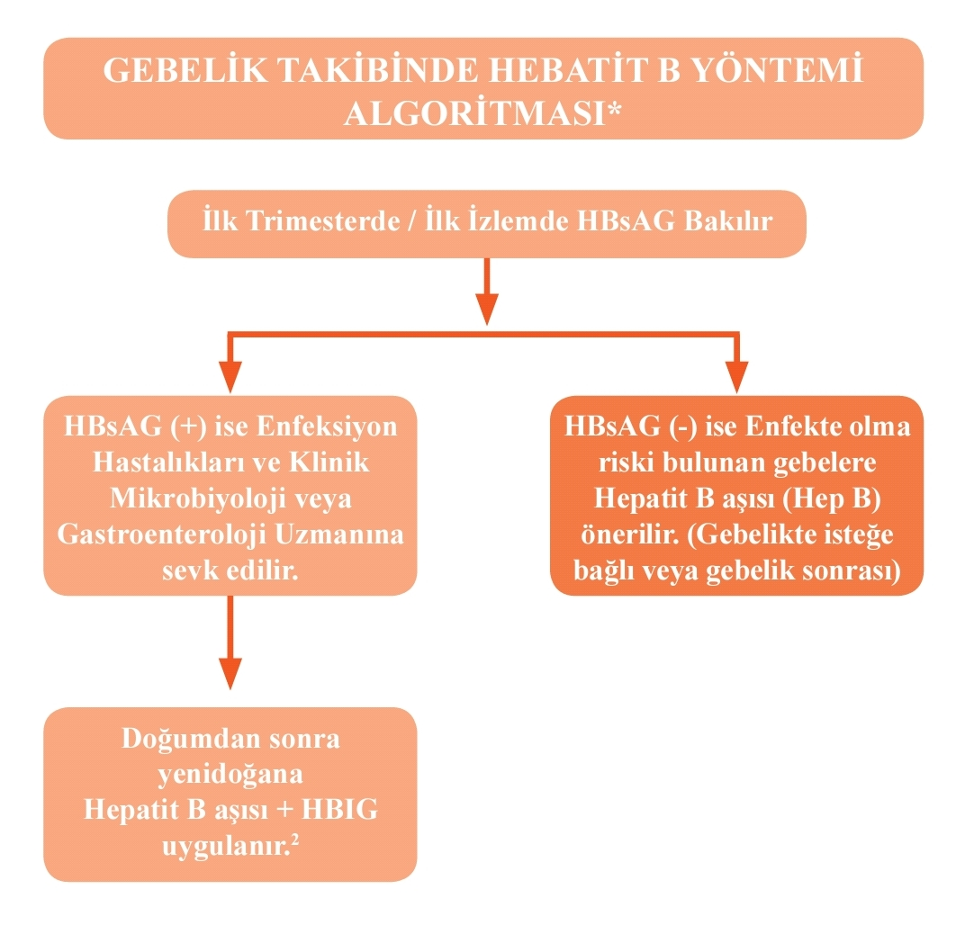
5.Gebeye verilecek ilaç desteği ve bağışıklama
Hepatit B enfeksiyonuna karşı bağışık değilse bağışıklanmasını öneriniz.
Gebeye grip sezonunda (Eylül-Nisan aylarında) grip aşısı yaptırmasını öneriniz.

Slide 59
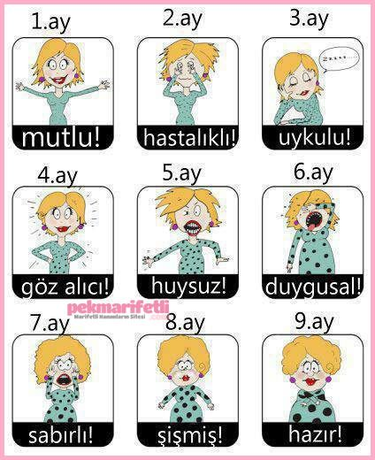
6. BİLGİLENDİRME VE DANIŞMANLIK
Gebeyi gebe bilgilendirme sınıfına yönlendiriniz.
Gebe ve ailesini, acil durumlarda yapılacakları bilgilendiriniz.
Duygusal ve sosyal açıdan değerlendirip destekleyerek gerektiğinde
ilgili birime yönlendiriniz.

Slide 60
Gebeyi bilgilendirme konuları:
Yorgunluk
Bulantı ve kusma
Sık idrara çıkma
Baş dönmesi
Varis ve hemoroid
Kabızlık
Mide yanması
Bacaklarda kramplar
Nefes darlığı
Çarpıntı
Ciltteki değişiklikler
Memelerde hassasiyet
Vajinal akıntı
Meme başındaki glandlarda belirginleşme
Kolostrum salınımı
Aşırı tükürük salgısı
Toprak vb.yeme

Slide 61
Gebeye verilecek danışmanlık konuları:
Beslenme ,diyet, kilo alımı
Çevresel koşullar
Fiziksel aktivite ve çalışma koşulları
Seyahat
Gebelikte cinsel yaşam
Hijyen ve genel vücut bakımı
Ağız ve diş sağlığı
Sigara alışkanlığı
Alkol alışkanlığı ve madde bağımlılığı
İlaç kullanımı
Gebe Bağışıklama: Tetanoz, Hepatit B ve İnfluenza
Gebelikte tehlike işaretleri:

Slide 62
Gebelikte tehlike işaretleri:
Şiddetli bulantı kusma
Vajinal kanama
Konvülziyon
Şiddetli Başağrısı
Görmede bulanıklık
Ateş
Günlük aktivitelerini yapamama
Karın ağrısı
Solunum güçlüğü veya sık solunum
Yüz, el ve bacaklarda şişme
Bebek hareketlerinde azalma
Su gelmesi
Nedeni açıklanamayan cilt kaşıntısı

Slide 63
7.YAPILAN İZLEMİN KAYIT ALTINA ALINMASI
Gebeye yapılan tüm işlemleri kayıt altına alınız.
Önerilere rağmen reddettiği işlemlerin de gebenin imzası ile kayıt
altına alınmasını sağlayınız.
Sağlık kuruluşunun telefon numarası, izlem yapan kişinin adı-soyadı ve
bir sonraki izlem tarihinin yazıldığı randevu kartını veriniz.

Slide 64

2. İZLEM (18-24)
18-24. haftalar arasında yapılır.
En az 20 dk ayrılması önerilir.
İlk izlemdeki basamaklar aynen uygulanır.
Birinci izlemden bu yana meydana gelen gebelik yakınmaları sorgulanır. (Bacaklarda kramp vb)
Tehlike işaretleri sorgulanır.

Slide 65
2. İZLEM (18-24)
1. İLETİŞİM ; birinci izlemdeki iletişim basamaklarını uygulayınız.
2. ÖYKÜ ALMA ; birinci izlemde kayıt edilen kişisel bilgileri, soy geçmişi, alışkanlıkları, tıbbi öyküsünü, obstetrik öyküsünü ve mevcut gebelik öyküsünü gözden geçiriniz.
3.FİZİK MUAYENE ; birinci izlemde yapılan fizik muayeneyi tekrar uygulayınız.
Kilo alımını ve VTE risk faktörlerini değerlendiriniz
Gebelik haftası ile uterus büyüklüğünün uyumunu kontrol ediniz
Uterus yüksekliğinin(fundus-pubis mesafesi) beklenen haftaya göre büyük veya küçük olması (±4 cm fark) durumunda sevk edilmelidir.

Slide 66
2. İZLEM (18-24)
Laboratuar kontrolü
Tit ; Tam idrar tahlilini tekrar yapınız. İlk izlemde yapılmadı ise idrar kültürünü yaptırınız.
Tam kan
24-28 haftaları arası OGTT; Yüksek risk grubuna girmeyen tüm gebelere 24-28. haftaları arasında 50 gr oral glukoz tarama testinin yapılmasını sağlayınız
Nöral tüp defekti alfafetoprotein
Obstetrik ultrasonografi yapılmasını sağlayınız (fetus sayısı, fetal kalp atımı, fetal biometrik ölçümler, plasenta lokalizasyonu, amniyotik sıvı miktarı değerlendirilir).
Demir ve D vitamini tedavisi alıp almadığı sorgulanır.
Birinci izlemde bilgilendirme ve danışmanlık başlığı altında yer alan konularla ilgili danışmanlık yapılır.
Ayrıca fetüs hareketlerinin hissedilememesi ve hızlı kilo alımı hakkında danışmanlık verilir.

Slide 67
FETAL HAREKET
Annenin çocuk hareketlerini hissetmesi
Fetal hareketler en çok 28-34 gebelik haftaları arasında olur.
Fetal hareketlerin değerlendirilmesi sübjektif bir değerlendirmedir. Nulliparlarda 18-20. gebelik haftası, multiparlarda ise 16-18. gebelik haftaları dolaylarında başlar.

Slide 68
FETAL HAREKET
Objektif hale getirmek için fetal hareketlerin sayılması yöntemleri geliştirilmiştir.
İçlerinden kullanışlı olanı, gebenin akşam çocuğun hareketli olduğu ve dikkatini ona verebileceği dönemde 10 fetal hareketi kaç dakika içinde yaptığını belirlemesidir.
On fetal hareket için geçen ortalama süre 20.9 (±18.1) dakikadır, ve 2 saat içinde 10 hareketin tamamlanmaması, fetal hareketlerde azalma olarak yorumlanmaktadır.

Slide 69

3. İZLEM (28-32)
28-32. haftalar arasında yapılır.
En az 20 dakika ayrılması önerilir.
İlk izlemdeki basamaklar aynen uygulanır.
İlk izlemdeki öykü gözden geçirilir.
2. izlemden bu yana meydana gelen gebelik yakınmaları sorgulanır.
Tehlike işaretleri sorgulanır.

Slide 70
3. İZLEM (28-32)
Tit ; Tam idrar tahlilini tekrar yapınız.
Tam kan ; Rh uygunsuzluğu varsa indirek coombs testinin yapılmasını sağlayınız. İndirek coombs negatif ise anti-D immunglobulin yaptırınız.
Birinci izlemde önerilen gebelere demir ve D vitamini desteği başlanmamışsa başlayınız. Başlanmışsa devamını sağlayınız
Ayrıca ödem ve meme muayenesi yapılır.
Gebeliğin ilerleyen haftalarda alt ekstremitelerde ödem olabilir.
Üst kısımlardaki ödem preeklampsinin ilk bulgusu olabilir!

Slide 71
3. İZLEM (28-32)
Bilgilendirme ve Danışmanlık
İlk izlemdeki bilgilendirme ve danışmanlık konuları gözden geçirilir.
Ayrıca; Fetus hareketlerinin hissedilememesi
Hızlı kilo alımı
Doğum eylemi ve doğum
Doğumun nerede ve kim tarafından yapılacağının planlanması
Anne sütü ve emzirme
Postpartum aile planlaması hakkında danışmanlık verilir

Slide 72

4. İZLEM (36-38)
36-38. haftalar arasında yapılır.
En az 20 dakika ayrılması önerilir.
İlk izlemdeki basamaklar aynen uygulanır.
İlk izlemdeki öykü gözden geçirilir.
3. izlemden bu yana meydana gelen gebelik yakınmaları sorgulanır.
Tehlike işaretleri sorgulanır.
Destek tedavilerinin devamlılığını sağlayınız.

Slide 73
4. İZLEM (36-38)
Emzirmeye yönelik meme muayenesi yapınız.
Kilo alımını ve VTE risk faktörlerini değerlendiriniz.
Yaygın ödem kontrolünü yapınız.
Obstetrik değerlendirme amaçlı vajinal muayene yapılır.
(pelvikyapı, serviks, prezente olan kısım)
Gebelik haftası ile uterus büyüklüğünün uyumsuzluğu
[Uterus yüksekliğinin (fundus-pubis mesafesi) beklenen haftaya göre büyük veya küçük olması (± 4 cm fark)] durumunda sevk edilmelidir.
Muayene sonrası lekelenme tarzında kanama olabilir.

Slide 74
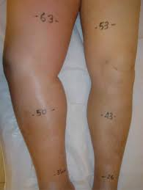
Venöz Tromboemboli (VTE) için Risk Faktörleri
Mevcut risk faktörleri
Obstetrik risk faktörleri
Geçiçi risk faktörleri

Slide 75
Mevcut olan risk faktörleri
Major cerrahiyle ilgisi olmayan geçirilmiş VTE öyküsü | 4
Major cerrahi sonrası VTE öyküsü | 3
Bilinen yüksek riskli trombofili* | 3
Medikal eşlik eden hastalıklar (kanser, kalp yetmezliği, aktif SLE, aktif inflamatuar barsak hast ve aktif inflamatuar poliartropati gibi inflamatuar hastalıklar, nefrotik sendrom, nefropatili Tip 1 DM, orak hücre hastalığı, mevcut intravenöz ilaç bağımlılığı) | 3
1.derece akrabada tetiklenmemiş ya da östrojen ilişkili VTE | 1
VTE olmaksızın bilinen düşük riskli trombofili varlığı | 1
> 35 yaş | 1
Obezite; Gebelik başlangıcı vücut kitle indeksi ≥ 30 kg/m2 | 1
Obezite; Gebelik başlangıcı vücut kitle indeksi ≥ 40/kg/m2 | 2
Parite ≥ 3 | 1
Sigara içiciliği (> 10 adet / gün) | 1
Büyük variköz ven varlığı | 1
Venöz Tromboemboli (VTE) için Risk Faktörleri Puanlaması
Antenatal dönemde toplam puan ≥4 ise 1.trimesterden itibaren
tromboprofilaksi önerilir.
Antenatal dönemde toplam puan 3 ise 28. gebelik haftasından itibaren tromboproflaksi önerilir.
Postnatal dönemde toplam puan ≥2 en az 10 gün süreyle tromboproflaksi
Kanama riski olan hastalarda kanama ve tromboz riski dengesi hematoloji
uzmanı ile tartışılmalıdır.

Slide 76
Venöz Tromboemboli (VTE) için Risk Faktörleri Puanlaması
Obstetrik Risk Faktörleri
Mevcut gebelikte preeklampsi varlığı | 1
Üremeye Yardımcı Teknolojiler / in vitro fertilizasyon (sadece antenatal) | 1
Çoğul gebelik | 1
Eylemde sezaryen ile doğum | 2
Elektif sezaryen ile doğum | 1
Orta pelvis ya da rotasyonel operatif doğum | 1
Uzamış eylem (>24 saat) | 1
Postpartum kanama (>1 lt veya transfüzyon ihtiyacı) | 1
Mevcut gebelikte preterm doğum (<37+0 hafta) | 1
Mevcut gebelikte ölü doğum | 1
Antenatal dönemde toplam puan ≥4 ise 1.trimesterden itibaren
tromboprofilaksi önerilir.
Antenatal dönemde toplam puan 3 ise 28. gebelik haftasından itibaren tromboproflaksi önerilir.
Postnatal dönemde toplam puan ≥2 en az 10 gün süreyle tromboproflaksi
Kanama riski olan hastalarda kanama ve tromboz riski dengesi hematoloji
uzmanı ile tartışılmalıdır.

Slide 77
Venöz Tromboemboli (VTE) için Risk Faktörleri Puanlaması
Geçici Risk Faktörleri
Gebelikte veya lohusalıkta epizyotomi hariç herhangi bir cerrahi müdahale (örn, appendektomi, postpartuım sterilizayon) | 3
Hiperemezis Gravidarum | 3
Ovarian Hiperstimulasyon Sendromu (sadece 1.trimester) | 4
Mevcut sistemik enfeksiyon | 1
İmmobilizasyon (≥ 3 gün), dehidratasyon | 1
Uzun mesafeli yolculuk (> 4 saat) | 1
Antenatal dönemde toplam puan ≥4 ise 1.trimesterden itibaren
tromboprofilaksi önerilir.
Antenatal dönemde toplam puan 3 ise 28. gebelik haftasından itibaren tromboproflaksi önerilir.
Postnatal dönemde toplam puan ≥2 en az 10 gün süreyle tromboproflaksi
Kanama riski olan hastalarda kanama ve tromboz riski dengesi hematoloji
uzmanı ile tartışılmalıdır.

Slide 78
SEVK KRİTERLERİ
( Herhangi birinin varlığında acilen sevk edilir )
1. Ani veya yoğun kan kaybı veya taşikardi, hipotansiyon, hipoperfüzyon
dahil şok işaret ve bulguları ile beraber vajinal akıntı ve şuur düzeyinde
oluşan değişiklikler mevcut ise
2. Sistolik 160 mmHg ve/veya diastolik 110 mmHg ve üzeri değerlerde ise
15 dakika sonra ölçümü tekrarlayınız hala yüksek ise; kan basıncı
140/ 90mmHg’nin üzerinde ve preeklampsinin diğer bulguları eşlik ediyorsa
veya 4 saat içerisinde kan basıncı 140/90 mmHg’nin altına düşürülemiyorsa,
3. Konvülsiyon mevcut ise,

Slide 79
SEVK KRİTERLERİ
( Herhangi birinin varlığında acilen sevk edilir )
4. Ciddi karın ağrısı ve/veya peritoneal irritasyon bulguları varsa,
5. Solunum güçlüğü ve hızlı solunum mevcut ise,
6. Şiddetli veya sürekli baş ağrısı, bulanık görme varsa,
7. İki ölçümde ateş 38°C’nin üstündeyse veya enfeksiyonu düşündüren
diğer işaret ve bulgular
8. Baldır ağrısı, kızarıklık veya şişme mevcut ise,
9. Nefes darlığı veya göğüs ağrısından şikâyet ediyorsa,
10. Ciddi anemi (Hemoglobin 7 gr/dL ve altında) bulguları varsa,
11. Sürekli idrar kaçırma veya fekal inkontinans.

Slide 80
Gebelikte Egzersiz ve diğer Öneriler
Egzersiz rutinlerine hafif ila orta şiddette devam edilebilir.
Yüksek yoğunluklu ya da etkisi fazla olacak rutinlerden kaçınılmalı
İkinci ve üçüncü trimesterlerde sırtüstü (supine) pozisyonundan kaçınılmalıdır.
Hipertermiden kaçınılmalıdır.
Eklemler daha gevşektir ağırlık kaldırma egzersiz gerilimi en aza indirilmelidir.
Rutinler maternal travmanın (düşme)riskini en aza indirmelidir
Gebeliği dengelemek üzere yeterli besin alımı sağlanmalıdır
Cinsel aktivite, genellikle plasenta previa ve preterm doğum gibi birkaç durum
dışında gebelik süresince devam edebilir.

Slide 81
Gebelikte ilaç ve Kimyasal Maruziyeti
Kategori A: Kadınlarda yapılan kontrollü çalışmalar da fetüs için bir risk oluşturduğu gösterilememiştir.
Kategori B: Hayvan üreme çalışmaları fetal bir risk gösterilmemiştir, ancak gebe kadınlarda yapılmış kontrollü çalışma bulunmamaktadır, ya da hayvanlardaki üreme çalışmalarında görülen karşıt edeler kontrollü insan çalısmalarında doğrulanmamıştır.
Kategori C: Hayvanlardaki çalışmalar fetüs üzerine ters etkileri olduğunu ortaya çıkartmıştır, kadınlarda yapılmış kontrollü çalışma bulunmamaktadır. ilaç, sadece fetüs için potansiyel yararı riski karşılıyorsa kullanılmalıdır
Kategori D: Insanlarda fetal risk olduğu konusunda pozitif kanıtlar
mevcuttur ancak faydaları nedeniyle gebe kadınlarda kullanımı kabul edilebilir.
Kategori X: Hayvan ve insanlarda yapılan çalışmalar fetal anomaliler
göstermiştir veya insanlardaki deneyimlere dayalı fetal risk hakkında kanıt vardır. ilaç gebe olan ya da gebelik ihtimali bulunan kadınlarda kontrendikedir.

Slide 82

TEŞEKKÜRLER

Slide 83
KAYNAKLAR
Doğum Öncesi Bakım Yönetim Rehberi : T.C. Sağlık Bakanlığı Halk Sağlığı Genel Müdürlüğü Kadın ve Üreme Sağlığı Dairesi Başkanlığı Ankara, 2018 ISBN: 978-975-590-686-7 Sağlık Bakanlığı Yayın No: 925
Reproductive options for families at risk of Osteogenesis Imperfecta: A review - Scientific Figure on ResearchGate. Available from: https://www.researchgate.net/figure/Overview-of-prenatal-testing-options-for-members-of-families-with-OI-risk-NIPT_fig4_341683065 [accessed 7 Nov, 2022]
RAKEL AİLE HEKİMLİĞİ 9.BASKI (Robert E. Rakel, MD, David P. Rakel, MD ISBN 9789752777408 , 2019 )
T.C. Sağlık Bakanlığı Riskli Gebelik Yönetim Rehberi
Türkiye Endokrinoloji ve Metabolizma Derneği Diabetes Mellitus Ve Komplikasyonlarinin Tani, Tedavi Ve Izlem Kilavuzu 2022
Türkiye Endokrinoloji ve Metabolizma Derneği Tiroid Hastalıkları Tanı ve Tedavi Klavuzu 2023

